Slide 1
2018-2019 koers & kernwaarden +.
bevestiging kerkwerkers +
bijna zomervakantie =
Matteüs 28: 18-20
Notes:
1

Slide 2
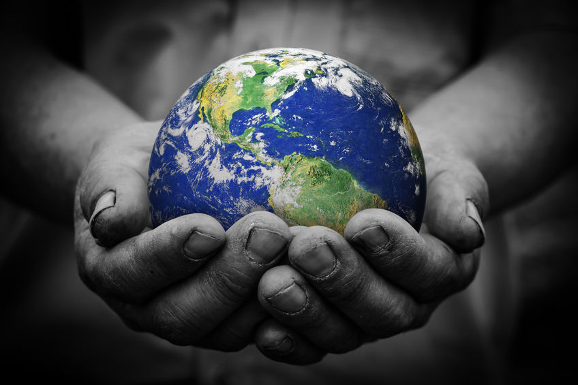
Mij is alle macht gegeven
in de hemel en op de aarde.
Notes:
1

Slide 3
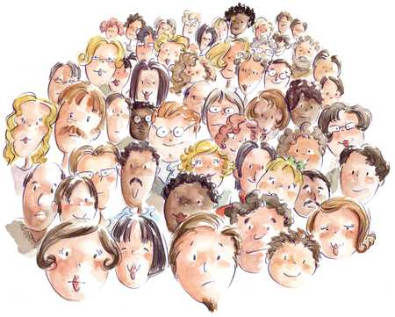
Ga dus op weg en maak alle volken tot mijn leerlingen, door hen te dopen in de naam van de Vader en de Zoon en de heilige Geest.
Notes:
1

Slide 4
Leer hun dat ze zich moeten houden aan alles wat ik jullie opgedragen heb.
Notes:
1

Slide 5
En houd dit voor ogen: ik ben met jullie, alle dagen, tot aan de voltooiing van deze wereld.
Notes:
1

